Slide 1
Gestion de Production GM2
J1 - Introduction
11.02.2026 | VONARB Régis

Slide 2

Rappel - Qui suis-je ?

Slide 3
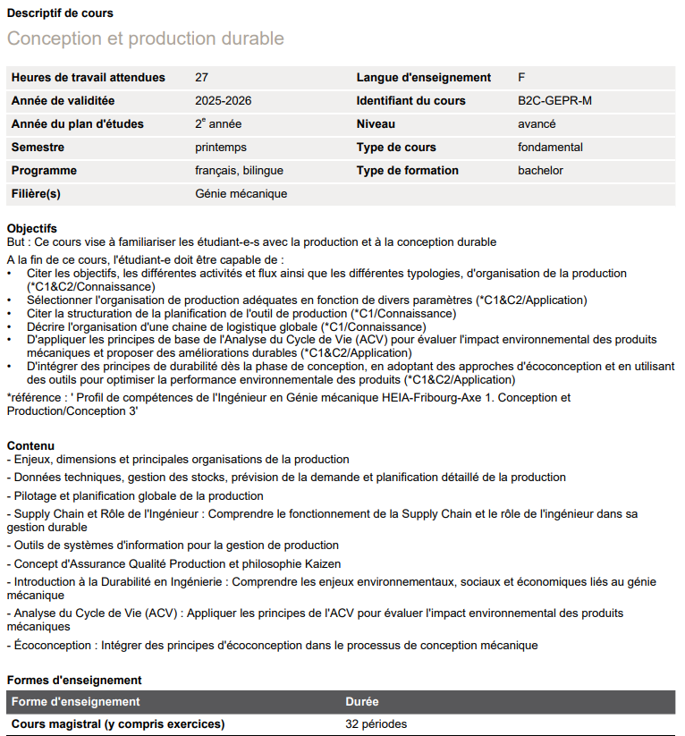
Descriptif du cours

Slide 4
Communications et documentations
10.02.26 : Ouverture d’un canal Teams «GM2- Gestion de production» pour échanges et Q&R en dehors du cours
Utilisation de la plateforme Cyberlearn (accès dès le 10.02.26) pour :
  Mise à dispositions des supports de cours de Regis Vonarb
  https://cyberlearn.hes-so.ch/course/view.php?id=40794
  Clé pour auto-inscription : GM2Prod2026
Général | Cours GM2 _ Conception et production Durable_ 2025-2026 | Microsoft Teams

Slide 5
A LA DECOUVERTE DES METIERS «PRODUCTION» ACCESSIBLE AU INGENIEUR MECANIQUE

Slide 6
Objectif : Vous permettre de mieux comprendre les rôles, responsabilités et défis des différents métiers « en production » accessibles après un Bachelor en Génie Mécanique
Déroulement de l’activité :
- Étape 1 : (5mn)
Création de 8 équipes (5 étudiants max par groupe)
Chaque groupe se voit attribuer un persona parmi ceux définis précédemment :
Ingénieur en conception mécanique (persona 1)-> Eq. 1
Ingénieur méthodes / industrialisation -> Eq. 2 & 7
Ingénieur de production -> Eq. 3 & 6
Ingénieur qualité -> Eq. 4
Ingénieur logistique et gestion industrielle -> Eq. 5 & 8

Slide 7
- Étape 2 : (15mn)
Découverte des 5 personas – sous Cyberlearn
Lecture, analyse et mise en commun des premières impressions sur le rôle attribué
- Étape 3 : (10mn)
Aller sur le document Padlet (Introduction GM2 Gestion Prod - 2025-26) et répondez aux points suivants pour VOS EQUIPES
- Compétences clés (3 exemples mini)
- Défis rencontres dans ce métier (2 exemples mini)
- Outils et méthodologies utilisés (3 exemples mini)
- Étape 4 : (10mn)
Echanges sur la base de vos réponses

Slide 8
MISE EN SITUATION ET IMPORTANCE DE COMPRENDRE LES METIERS PRODUCTION

Slide 9
Scénario commun à tous les groupes
"Une entreprise de fabrication de composants mécaniques doit optimiser la production d'un nouveau produit. Chaque groupe doit analyser les défis du projet et proposer des solutions en fonction du rôle de son persona."
Déroulement de l’activité :
- Étape 1 : (10mn)
Chaque groupe doit répondre à 3 questions clés en se mettant dans la peau de son persona :
- Quels sont les principaux défis liés à la mise en production du produit pour votre rôle ?
- Quels outils ou méthodologies utiliseriez-vous pour améliorer la performance industrielle ?
- Avec quels autres ingénieurs devez-vous collaborer et pourquoi ?

Slide 10
- Étape 2 : (25 mn)
1 Equipe par persona présente rapidement (3 min) son analyse et ses solutions.
Pour chaque persona : Débat et échanges croisés entre les groupes pour comprendre comment chaque métier interagit avec les autres.
- Étape 3 : (10 mn) Discussion générale
"Quels sont les rôles qui vous semblent les plus proches de vos compétences et aspirations ?«
"Quelles compétences communes apparaissent entre les différents métiers ?"

Slide 11
En synthèse :
- Mise en évidence de la nécessité de la pensée systémique, du travail en équipe et de l’approche interdisciplinaire dans l’industrie.
- d’autres métiers que «ingenieur mécanique en conception» vous attendes en «production»….mais il faut vous armez !

Slide 12
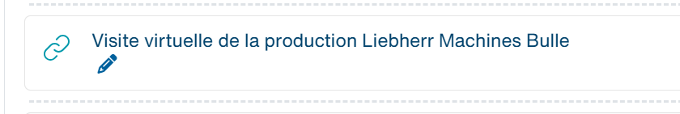

Pour la semaine prochaine :
- Optionnel mais intéressant (☺) : film sur Liebherr Machines Bulle...de la conception à l’expédition en passant par la logistique, la qualité, le montage, les essais,..
Durée 25mn disponible sous le moodle du cours :
- A FAIRE pour le 22.02.26 23h au plus tard :
1. Questionnaire sur vos attentes au regard de ce cours :
Durée 15mn
disponible sous le Moodle du cours :
1. Questionnaire «Evaluation initiale de vos connaissances en gestion de production» :
Durée 30mn
disponible sous le Moodle du cours :

Slide 13


